Slide 1

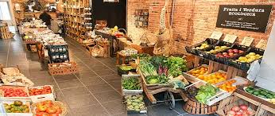
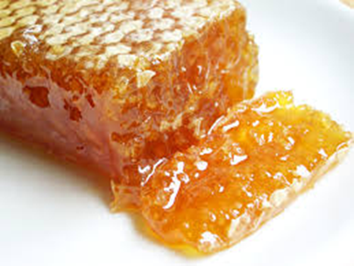


MERCADOS APICOLAS
Estrategias de Comercialización.
Perspectivas y desafíos como AEE en Bolivia.
M.Sc. Nabor H. Mendizábal Ch.
Presidente FEDAC
Notes:
Socios, mercados y contactos en general.

Slide 2
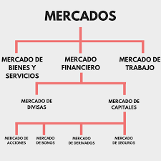
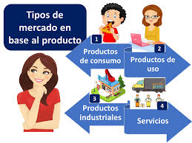
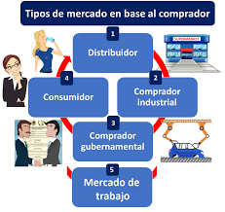
¿Que es el MERCADO?
Concepto:
  Lugar físico o virtual donde se encuentran fuerzas, que generan procesos de intercambio (demanda y oferta).

Slide 3
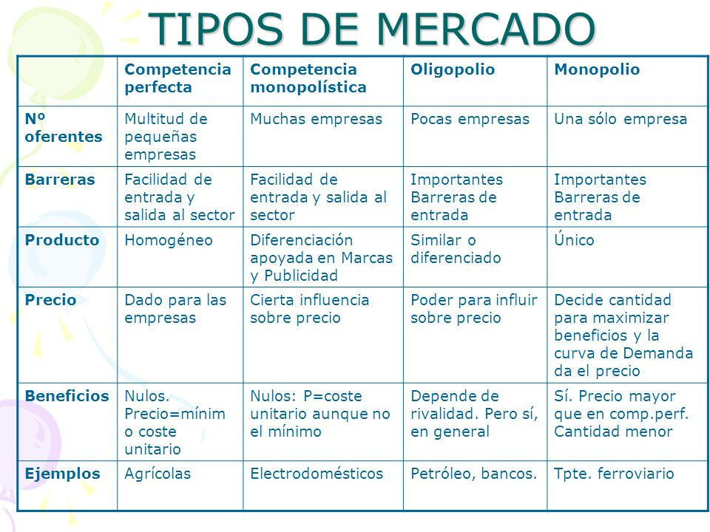
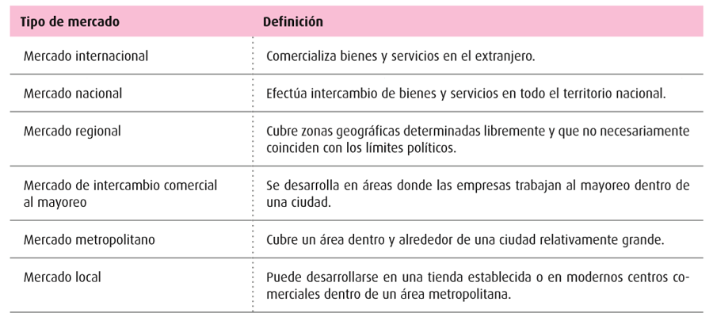
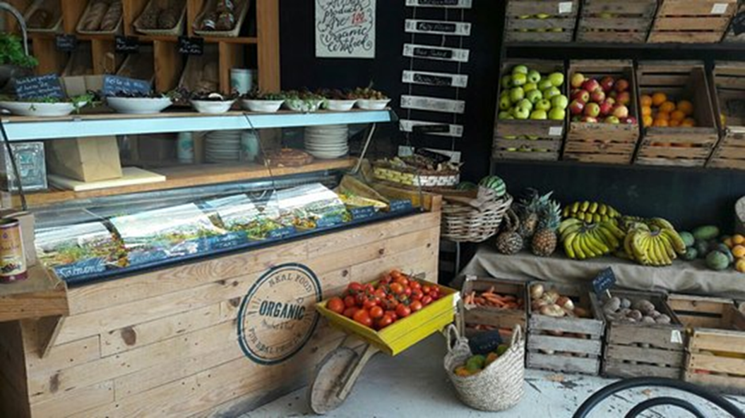
Notes:
Mencionar Mercado de Oferentes (Miel de meliponas)

Slide 4

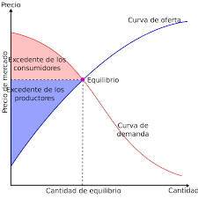
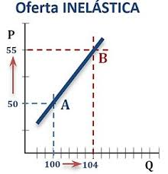
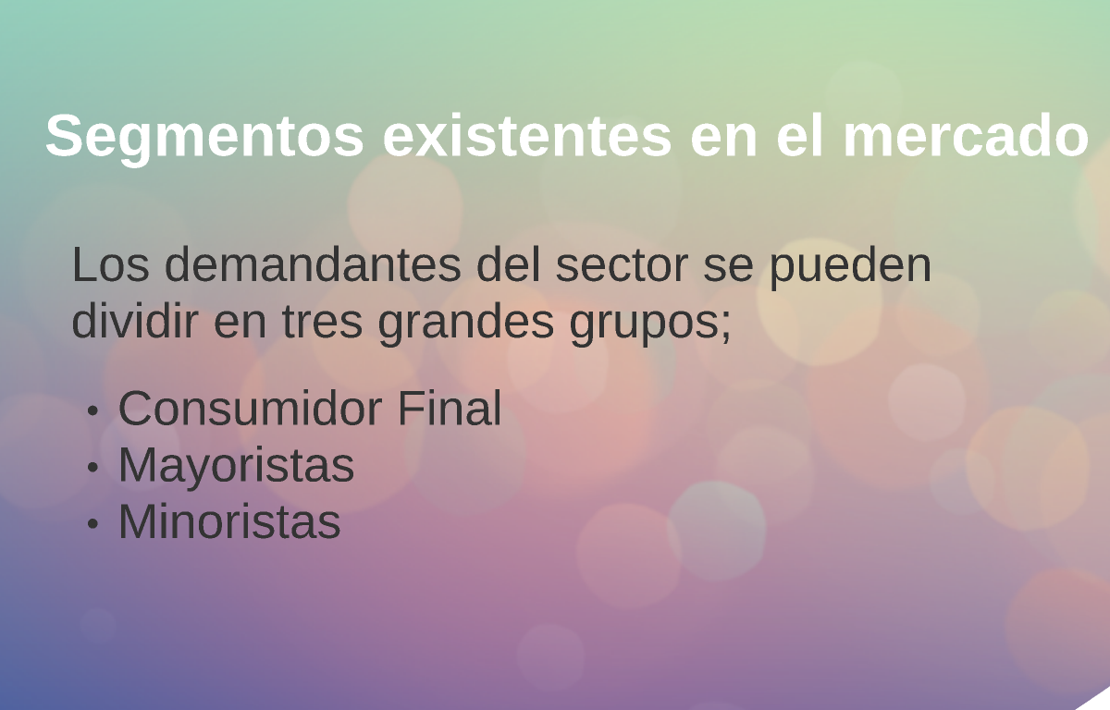
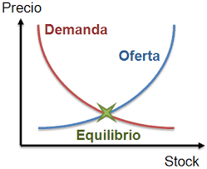
ANALISIS OFERTA / DEMANDA
MIEL - BOLIVIA
  Oferta: 2000 Tn. (Apicultura…Meliponicultura)
  Demanda: 4000 Tn. (Consumidor…MAYORES)
Notes:
Hay que hilar fino… tanto en la oferta como en la demanda.

Slide 5

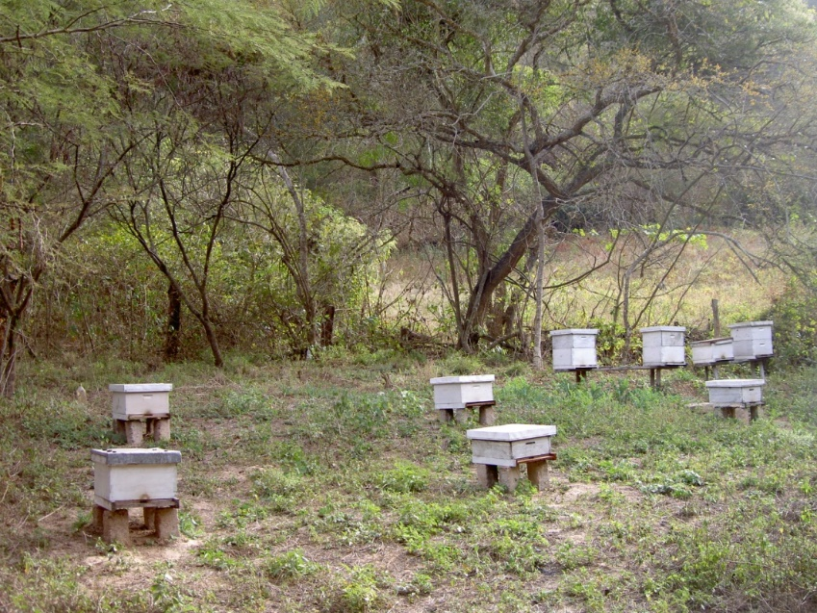
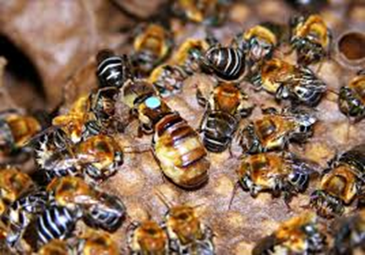
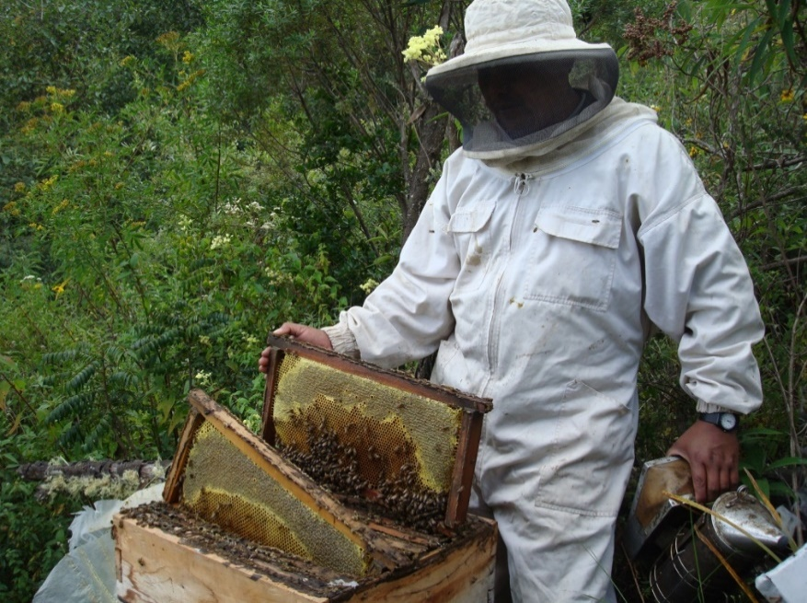
OFERTA:
Origen: LA APICULTURA
(Apis y Meliponas)
La producción de miel en Bolivia surge principalmente de la crianza de abejas melíferas con aguijón de poblaciones africanizadas, y se complementa en volúmenes pequeños de la crianza abejas sin aguijón o la recolección de la misma.
Notes:
Abejas asesinas mas difíciles de manejar, mas riesgo, mas inversión, meliponas mas investigación mas inversión aún.

Slide 6

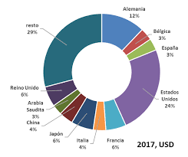

¿Como defines el MERCADO APICOLA?
General (Mundial)
    Mercado con demanda insatisfecha y oferta limitada. Mercado centrado en la miel, con poca incidencia de otros productos. Con nichos que pagan precios muy altos por calidad.
Notes:
Mercado mas importante (coloca precio) EBA.

Slide 7
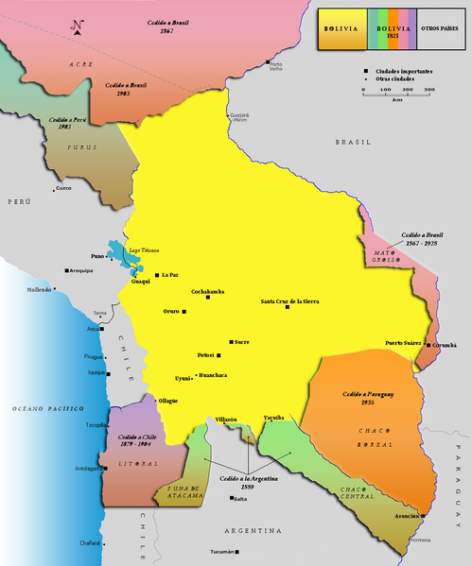
¿Como defines el MERCADO APICOLA?
Nacional
  Mercado pequeño de bajo consumo por persona (2011), cuya demanda se concentra en 4 ciudades del eje central siendo La Paz el mejor mercado (Precio a consumidor y Volúmenes de consumo).

Slide 8

¿Como defines el MERCADO APICOLA?
Local
    Casi inexistente, consume muy poco (menos del 6%) de lo que se produce. Requieren desarrollo (desayunos escolares).

Slide 9



FACTOR A CONSIDERAR
FACTOR DE COMPRA MAS IMPORTANTE EN BOLIVIA.
  Confianza.

Slide 10
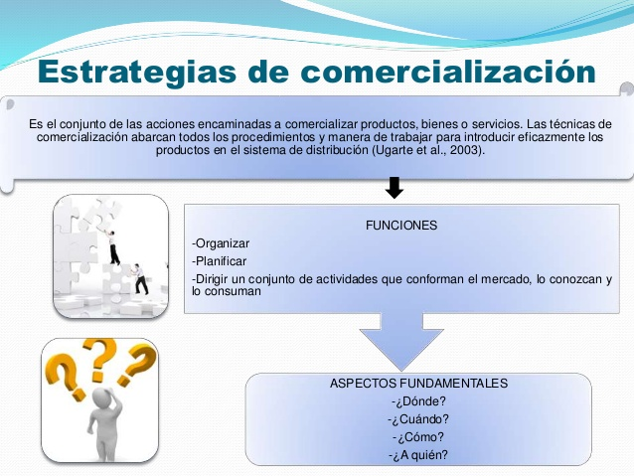
https://www.slideshare.net/mariagutierrez164/estrategias-de-distribucin-comercializacin-promocin-y-comunicacin

Slide 11
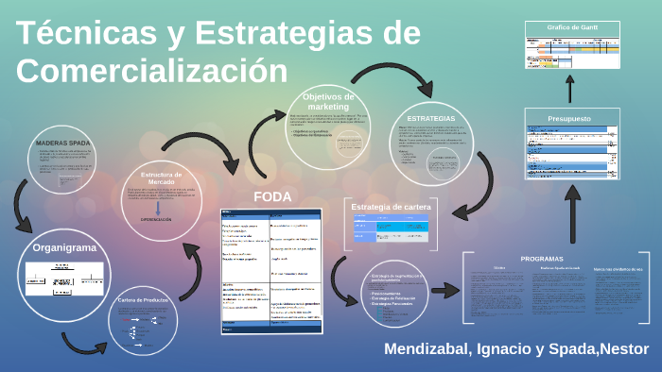
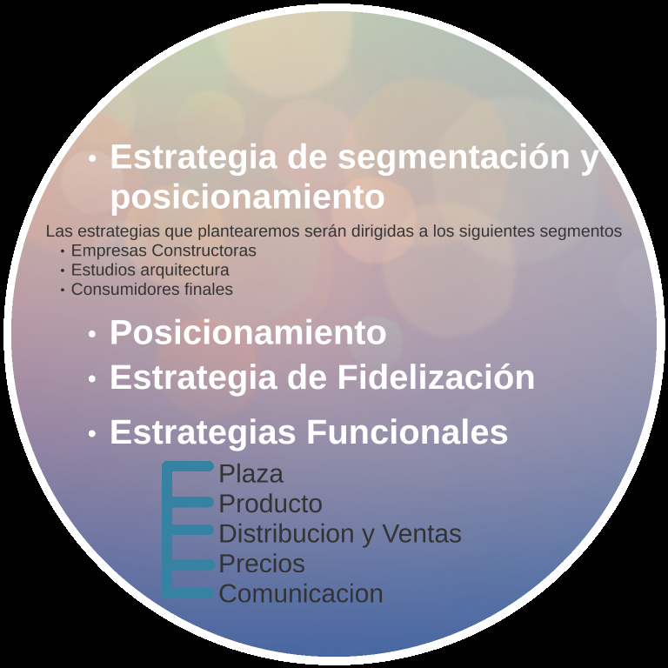
Estrategias de Comercialización
Desarrollo (oferta y demanda)/ Mercado
  Calidad (orgánico, trazable y certificado)
    Formación del productor
    Educación al consumidor
Fidelización (factor de compra).
Notes:
Cada área productiva desarrolla sus propias estrategias especificas para cada mercado.

Slide 12

PERSPECTIVAS Y DESAFÍOS
(Como Actividad Económica Estratégica en Bolivia)
¿Que tenemos?
  Mercados Internos casi Seguros (EBA, Municipios).
  Reconocimiento financiero
¿Que no tenemos?
  Seguridad Jurídica (Leyes y normativas)
  Insumos a bajo costo
  Investigación (Laboratorios)
  Diferenciación en Calidad (Trazabilidad, Registros y Certificaciones)

